Slide 1
平成30年度大阪府感染症対策審議会
麻しん及び風しん対策部会
風しんの発生状況及び
大阪府における先天性風しん症候群対策について

Slide 2
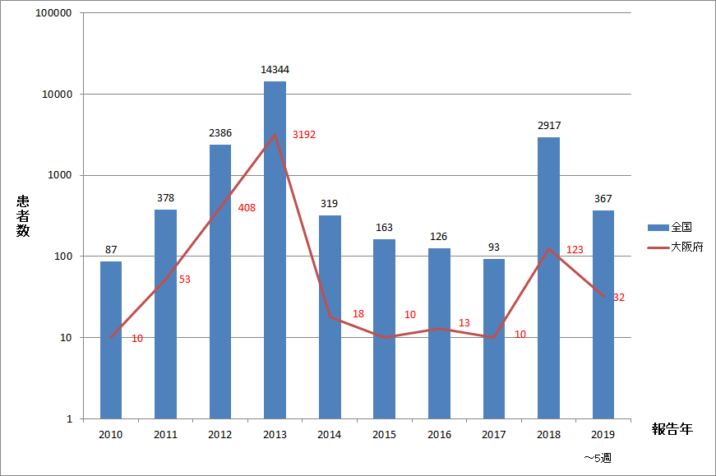
過去10年間の風しんの発生状況
（全国と大阪府）
46
～7週
大阪府感染症情報センター
Notes:
大阪府の風しんの発生状況は、昨年に123人と一作年と比べて12倍の増加でした。
今年に入り7週で46人と昨年上回るペースで増加しています。
本日大阪府感染症情報センターでの解析結果が14時に公表となっており、8週で60人となっています。

Slide 3
都道府県別風しん報告数（2019年7週まで）
Notes:
都道府県別風しん報告数をみると昨年の関東を中心とした流行がありました。大阪府では今年に入り7週まででは46人と、全国で4番目に多い状況でした。

Slide 4
都道府県別風しん報告数人口百万対（2019年7週まで）
Notes:
都道府県別風しん報告数の百万対で見たところでは、7週まででは8番目に多い都市となっています。

Slide 5
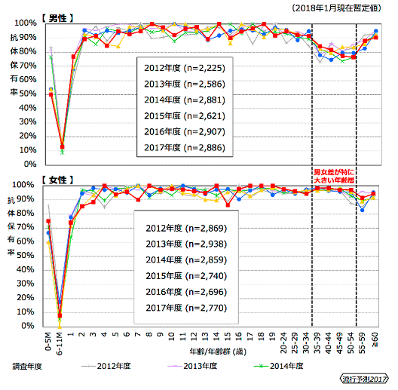
風しんの抗体（HI法）保有状況
（国立感染症研究所）風しん抗体（ＨＩ価）保有状況
2012～2017年度感染症流行予測調査より
Notes:
風しん抗体保有率です。ご存知のとおり、39歳～56歳の男性は予防接種の機会がなく、抗体保有率が低い状況にあり、厚生労働省も「風しんの追加的対策」としてこの世代への定期接種を打ち出しております。
この後、私の説明のあと、「風しんの追加的対策について」改めてご説明させていただきます。

Slide 6
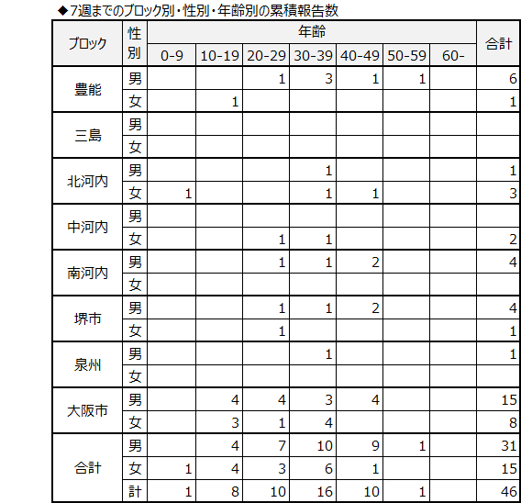
平成31年7週までの
ブロック別・性別・年齢別累計報告数
大阪府実施分の風しん抗体検査
抗体検査結果
（平成26年度～平成29年度）
大阪府感染症情報センター
Notes:
大阪府が実施している風しん抗体検査結果を見てみますと、32％がＨＩ法で16倍以下ということで受検者の1/3が抗体価が不十分でした。
大阪府の発生状況を年齢別にみましても、7週までの46人のうち30歳代～50歳代の報告数は27人で全体の59％を占めている。

Slide 7
大阪府の風しんの報告数とCRSの数
 |  | H22年 | H23年 | H24年 | H25年 | H26年 | H27年 | H28年 | H29年 | H30年
大阪府 | 報告数 | 9 | 54 | 408 | 3,192 | 18 | 10 | 13 | 10 | 123
 | CRS |  |  |  | 5 | 1
全 国 | 報告数 | 87 | 378 | 2,386 | 14,344 | 319 | 163 | 125 | 93 | 2,917
 | CRS |  | 1 | 4 | 32 | 9
 |  | （参考）計 | 緊急促進事業 | 先天性風しん症候群対策事業 |  |  |  | 計
 |  | H25-H29 | ※H25年度 | H26年度 | H27年度 | H28年度 | H29年度
 | 風しん抗体検査(人) | 11,007 | — | 2,458 | 2,212 | 2,096 | 1,705 | 8,471
 | 予防接種者数（人） | 80,827 | 43,089 | 7,053 | 6,940 | 7,038 | 7,280 | 28,311
 | 接種費用補助(千円) | 303,181 | 169,523 | 25,156 | 24,823 | 24,429 | 25,431 | 99,839
先天性風しん症候群対策事業実績
Notes:
大阪府は、平成24～25年の風しん流行時に風しんの報告数が全国ワースト１となり、その間の先天性風しん症候群（CRS)は６件報告されました。
その後のオール大阪で取り組みにより、平26年2月以降は先天性風しん症候群の発生はありませんでした。

Slide 8
大阪府の行った過去6年間の先天性風しん症候群対策
○緊急ワクチン接種事業
平成25年 約43,000人に実施
〇風しん抗体検査事業（大阪府保健所）
平成26年度～29年度 8,471人に実施
平成30年度（1月末現在） 2,733人に実施
○風しん抗体検査キャンペーン（臨時の抗体検査）
12月と2月に平日夜間、土曜日に計8回実施 2,512人に実施
○風しん予防接種事業（府1/2で府全域で実施）
平成26年度～29年度 28,311人に実施
平成30年度（補助見込から推定）15,462人に実施
〇啓発
知事会見・報道提供等で注意喚起
リーフレット作成し、病院、市町村、保健所などに配布
健活セミナー、健康セミナー等で啓発
抗体検査は臨時も合わせると例年の2倍以上！
Notes:
大阪府が過去6年間に取り組んだものをまとめました。
平成25年には風しんの流行を受けて、緊急ワクチン接種を43000人に行いました。
また風しん抗体検査事業では平成26年からの4年間で約8400人に行い、今年度は流行を受けて、受検者数が増加し、1月の時点で約2700人、平日夜間、土曜日に臨時の抗体検査を計8回で約2500人に受検していただきました。
4年間の実績の半分を今年度行ったことになり、例年の2倍以上の受検数となっています。
来年4月からの抗体検査事業につきましては府民が受検やすいように医療機関への委託の方向で調整しています。
予防接種については4年間で約28000人に実施し、今年度は推定で約15000人とワクチン接種を行う予定となっており、府民に広くワクチン接種ができました。
また、啓発については、流行を受けて知事会見・報道提供、ホームページ等で注意喚起し、作成したリーフレットを病院、市町村、保健所などに配布、さらに健康セミナー等で啓発を行いました。
私の説明は以上です。ありがとうございました。

